Slide 1
Kraft. Das Murtal
Montag, 03. April 2017
Arbeitsgruppe Unternehmen und Regionalentwicklung, Linz

Slide 2
Wer steht hinter Kraft. Das Murtal
In der Projektentwicklungsphase waren es 10 Partnerunternehmen. Durch die Netzwerkentwicklung hat sich die Anzahl bis heute auf 87 Unternehmen mit aktuell rund 7.000 MitarbeiterInnen verachtfacht:
  22 Kleinstunternehmen
  29 kleine Unternehmen
  26 mittlere Unternehmen
  10 große Unternehmen
Kraft. Das Murtal ist gelebte Wirtschaftsverflechtung - durch die Netzwerkentwicklung wird die Basis für regionale Kooperationen gelegt.

Slide 3
Verein zur Förderung von Industrie / produzierender Wirtschaft Murtal
100 % Eigentümer
Industrie- und Wirtschaftsentwicklung Murtal Murau GmbH
vertreten durch
vertreten durch
GF Dr.^{in} Bibiane Puhl
Aufsichtsrat: 9 Mitglieder, Steuerungsgruppe: 18 Mitglieder
Sprecher der Initiative Kraft. Das Murtal – Ing. Klaus Rainer
Stv. Sprecher der Initiative Kraft. Das Murtal – Mag. Florian Hampel
Stv. Sprecher der Initiative Kraft. Das Murtal – Ing. Mag. Manfred Wehr
Durchführung Projektmanagement
ROW Regionalmanagement Obersteiermark West GmbH

Slide 4
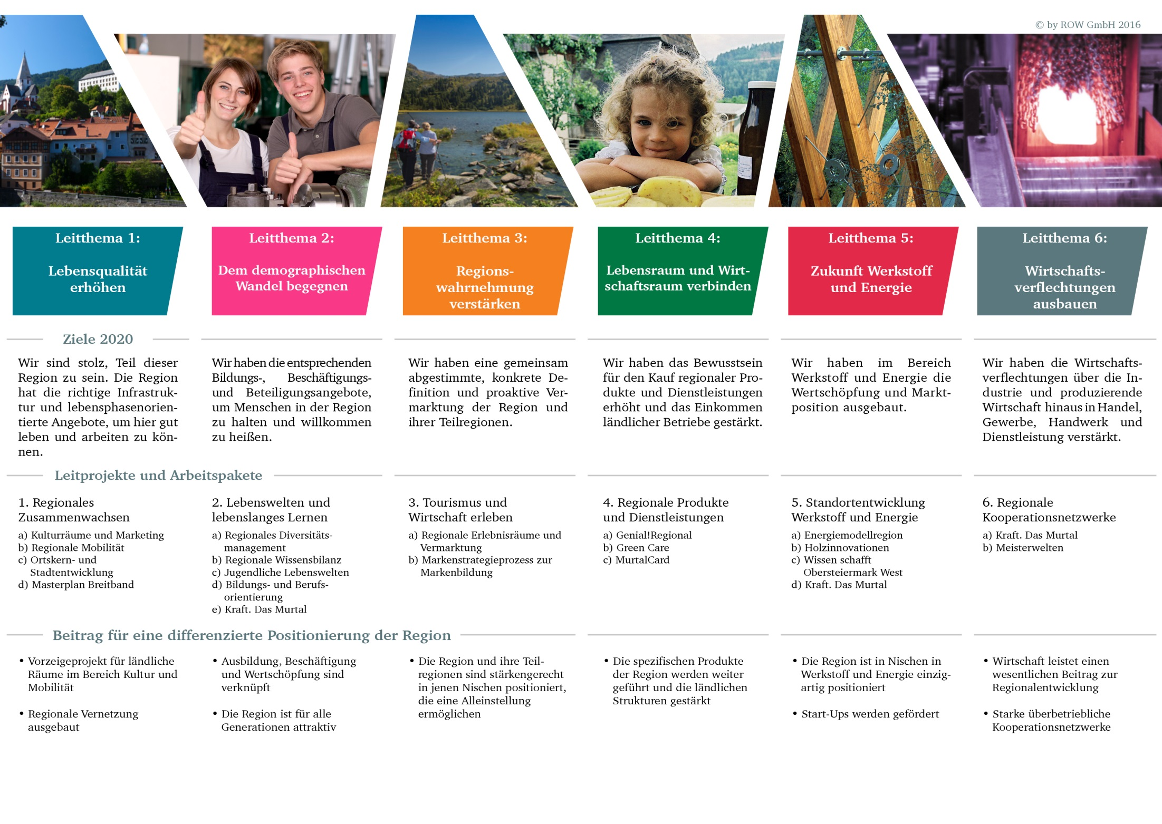

Slide 5

Positionierung 2016 - 2018
…Schwerpunkte und Teilprojekte

Slide 6
Vision & Zukunftsbild 2020
Kraft .Das Murtal hat sich als Wirtschafts-Dachmarke für die Region etabliert und steht für einen über die Grenzen hinaus bekannten international wettbewerbsfähigen Wirtschaftsraum mit höchster Lebensqualität. Kraft. Das Murtal hat die demografische Trendumkehr geschafft und versteht sich als Region attraktivster Arbeitgeber, die hervorragende Arbeitswelten schaffen und der Jugend neue Perspektiven bieten.
Für die Unternehmen ist Kraft. Das Murtal die Plattform für wechselseitige Inspiration, Lernen voneinander und gemeinsames Entwickeln. Für die Region hat sich Kraft. Das Murtal als Initiator in Standortfragen etabliert und ist Ansprechpartner und Motor für regional relevante Entwicklungsprozesse.

Slide 7
Werte und Mission 2020
Kraft . Das Murtal: unabhängig – eigenverantwortlich – zukunftsorientiert - unternehmerisch
Kraft. Das Murtal gestaltet ein attraktives wirtschaftliches und regionales Umfeld und stärkt die regionale Identität. Die Akteure übernehmen eine kraftvolle gesellschaftspolitische Verantwortung in und für die Region. Für unsere Jugend schaffen wir eine lebenswerte Zukunft. Unabhängigkeit – Eigenverantwortlichkeit – Zukunftsorientierung und Unternehmertum sind die tragenden Leitwerte für das tägliche Handeln.

Slide 8

Kommunikation
Kommunikation
Pressearbeit – Homepage – Newsletter – Facebook

Slide 9
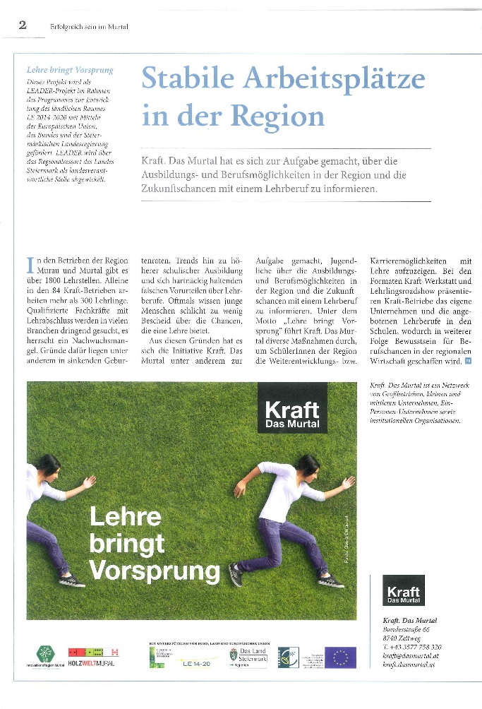
Öffentlichkeitsarbeit
Pressearbeit
Kommunikation
Pressetexte
Regelmäßige Bereitstellung von Informationen für die regionale Presse sowie Vor- und Nachbericht-erstattungen zu diversen Kraft-Veranstaltungen
2016: 36 redaktionelle Beiträge
Inserate
Regelmäßige Inserate lt. Medienschaltplänen
Kraft. Das Murtal wird öffentlichkeitswirksam präsentiert; Bewerbung der Teilprojekte
1 Schaltung je Monat in allen regionalen Medien
Industrie- und Wirtschaftsentwicklung Murtal Murau GmbH
Die Wirtschaftsinitiative der Bezirke Murtal und Murau

Slide 10
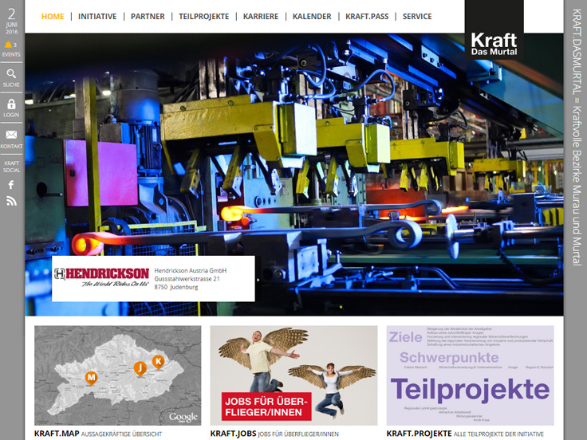
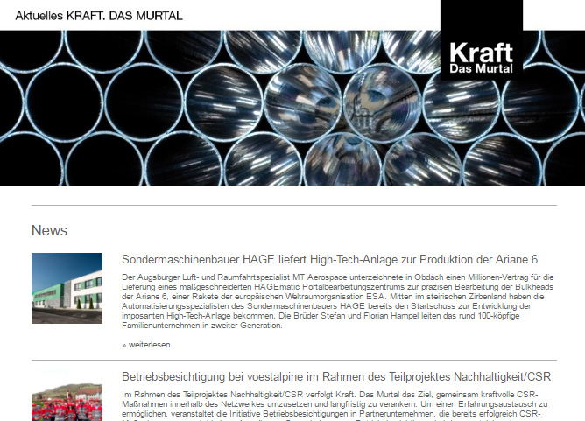
Öffentlichkeitsarbeit
Homepage/ Newsletter/ Facebook
Kommunikation
Homepage 2016
Laufende Bereitstellung relevanter News
Jobbörse: 45 Jobangebote online
Kraft-Kalender: 240 Bildungsangebote online
Statistik:
Durchschnittlich 1400 Besucher pro Monat
Jobbörse am stärksten frequentiert:
durchschn. 47 Zugriffe pro Tag
Newsletter 2016
Wichtiges Medium um auf laufende Arbeit im Netzwerk aufmerksam zu machen
358 Empfängeradressen
Durchschnittlich 7 Beiträge und 2 Terminankündigungen
10 Newsletter versandt
Facebook
Regelmäßige Postings zu Kraft-Aktivitäten
Stellenausschreibungen der Partnerbetriebe
Je Posting zwischen 500 und 4000 erreichten Personen
3529 „Gefällt mir Angaben“ (Stand 30.03.2017)

Slide 11
Faktor Mensch
Faktor Mensch
Kraft-Zukunftsteam - Wirtschaft zum Angreifen - Lehrlingsstrategie

Slide 12
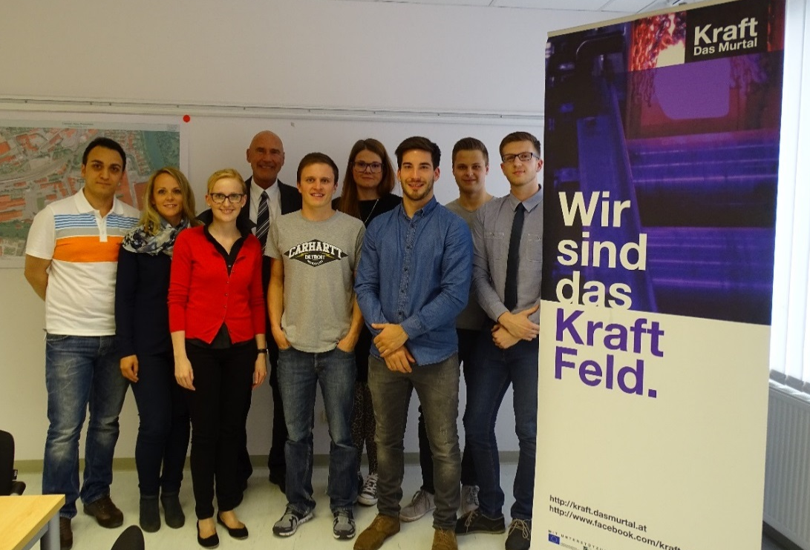
Kraft-Zukunftsteam
Faktor Mensch
Beteiligungsplattform junger EntscheidungsträgerInnen aus Kraft-Partnerbetrieben, die zukunftsweisende Themen- und Aufgabenstellungen im Rahmen unserer Kraft-Initiative aktiv mitgestalten.
Andreas Grassl (Sprecher) | Stahl Judenburg
Christian Steiner (Stv.-Sprecher) | Wuppermann
Doris Kriegl | Zellstoff Pöls
Gregor Autischer | Murtax Steuerberatung
Martin Brunner | Antemo
Renate Auinger | Stadtwerke Judenburg

Slide 13

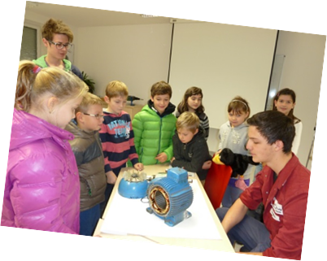
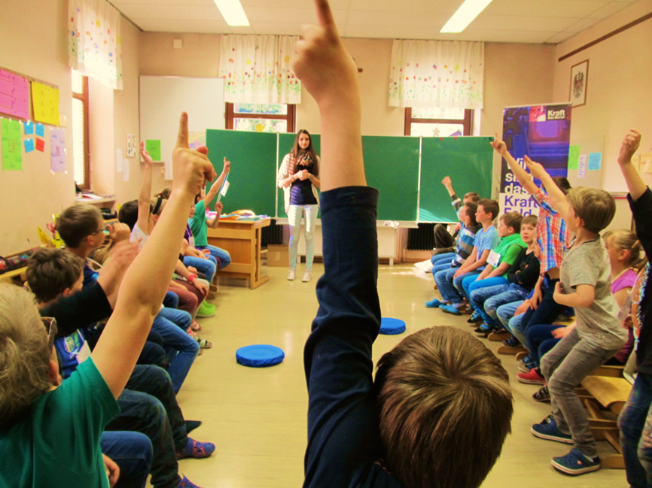
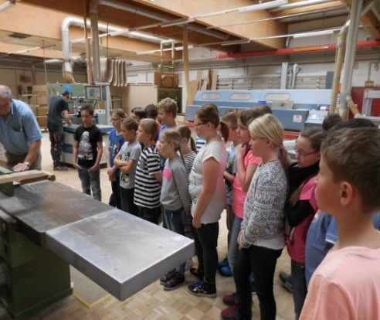
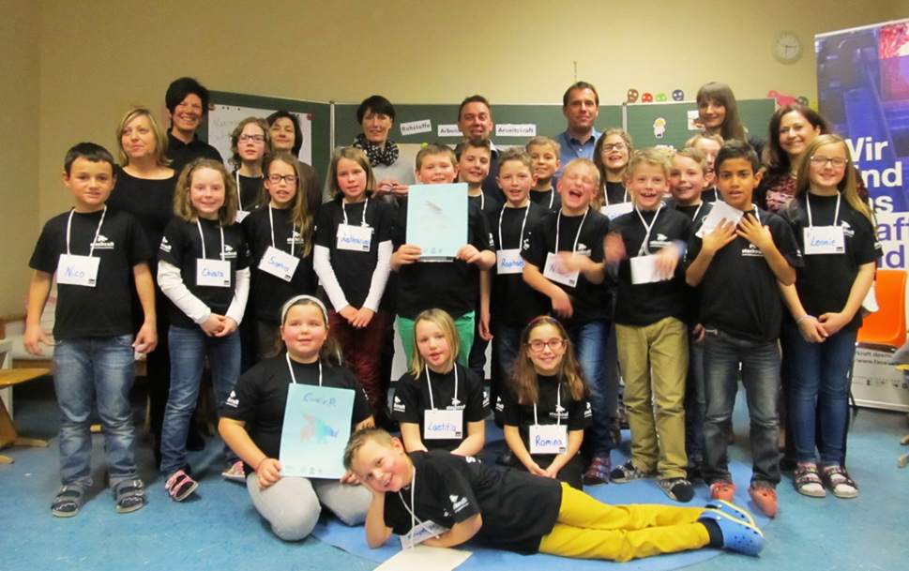



Wirtschaft zum Angreifen
Faktor Mensch
Schuljahr 2016/2017
12 Betriebe – 12 Volksschulen der Region
AL-KO Kober GmbH – VS Seckau
    Tischlerei Baumgartner – VS Weißkirchen
    EagleBurgmann – VS St. Peter ob Judenburg
    HAGE – VS Obdach
    IBS – VS Krakauebene
    Neuson Hydrotec – VS St. Marein Feistritz
    Rauter – VS Stadl/Mur u. VS Predlitz
    Stahl Judenburg – VS St. Georgen ob Judenburg
    Stolz Möbel – VS St. Peter am Kammersberg
    Trügler – VS Lind Spielberg
    Wuppermann – VS Judenburg Lindfeld
    ZPA/Starkraft – Kärntnervolksschule Knittelfeld
Industrie- und Wirtschaftsentwicklung Murtal Murau GmbH
Die Wirtschaftsinitiative der Bezirke Murtal und Murau

Slide 14
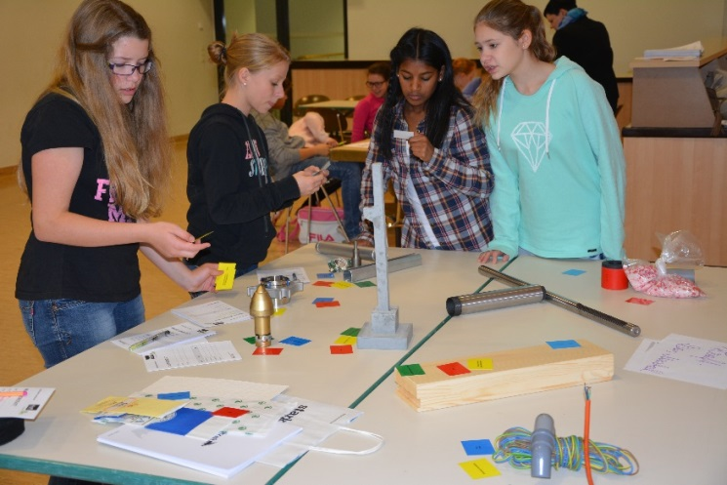
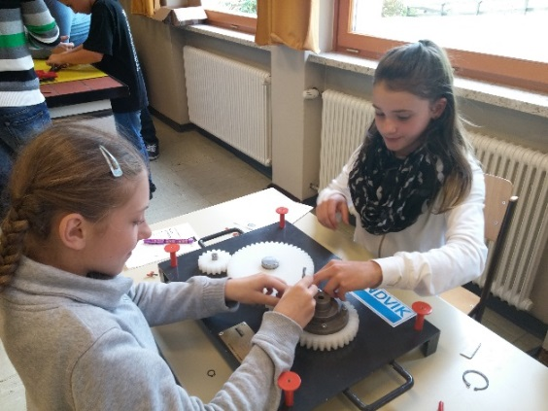
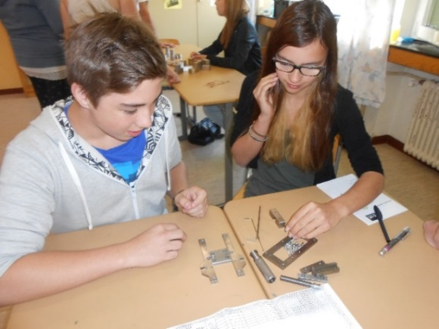
Lehrlingsstrategie
Faktor Mensch
Kraft-Werkstatt – Schuljahr 2016/2017
Oktober 2016 – Juli 2017 | in NMS der Bezirke Murau und Murtal (16 fixiert – davon 5 bereits durchgeführt) | erreicht (Stand 1. Semester ): 180 SchülerInnen, 13 LehrerInnen
Teilnehmende Betriebe | AL-KO Kober, Eagle Burgmann, HAGE, Projekt Spielberg, Sandvik, Schaffer Holz, SKF, Neuson Hydrotec, Rauter, Stahl Judenburg, Wuppermann, Zellstoff Pöls

Slide 15
Wirtschaftsvernetzung & Unternehmertum
Wirtschafts-vernetzung & Unternehmertum
Industrie 4.0 – Kraft-Stammtische – Elevator Pitch

Slide 16

Industrie 4.0
→ Projekt IRIC (Projektträger: ROW GmbH)
Wirtschafts-vernetzung & Unternehmertum
Das Projekt konzentriert sich auf den Support zur Entwicklung wettbewerbsfähiger Produkte und deren Positionierung auf internationalen Märkten.
Das Hauptziel des Projekt ist es, die Anzahl der KMU, die sich auf internationalen Märkten engagieren, im Kooperationsraum SIAT zu erhöhen.
Einen wesentlichen Beitrag zur Verbesserung der gegenwärtigen Situation leistet das international verankerte Coaching-System, das im Projekt entwickelt, getestet und validiert und den Zielgruppen zur Verfügung gestellt wird.
Das übergeordnete Projektresultat ist mind. 20 Unternehmen bei der Internationalisierung auf deutsch- und englischsprachigen Märkten zu unterstützen. Mittels Pilotaktivitäten mit 2 Unternehmen (=Projektpartner) werden Businesspläne entwickelt.
Vorbereitung von 20 Exportplänen der KMU
Forciert eine Strategie und einen handlungsorientierten Teil; dient als Modellbeispiel für Workshops, Präsentationen und Coachings. 20 ausgewählte KMU in der gesamten Projektgruppe / 5 aus der Steiermark
Die steirischen Betriebe aus der Region Obersteiermark West fokussieren auf den Themenbereich Industrie 4.0

Slide 17


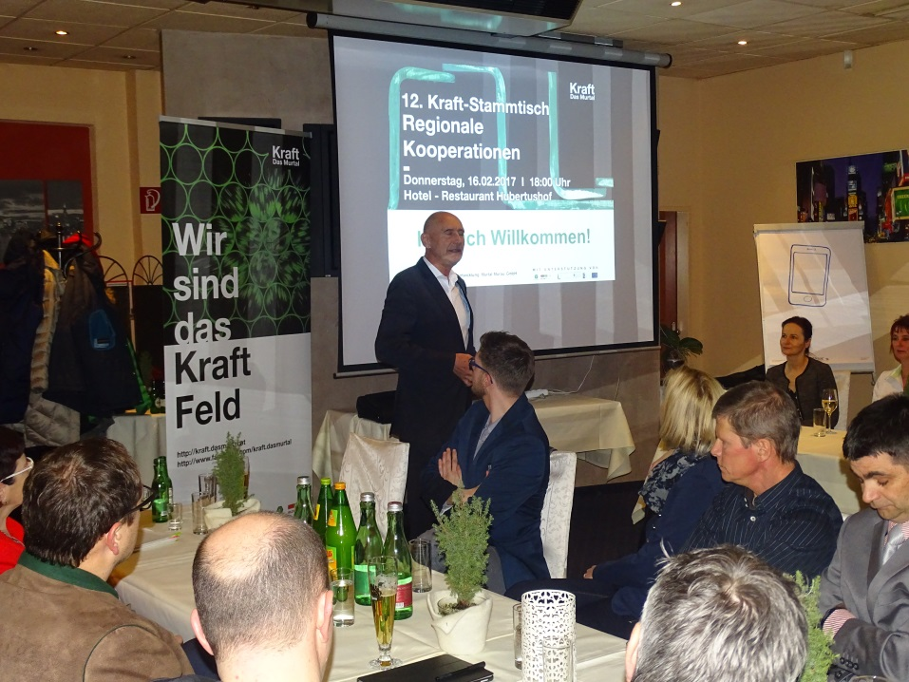
Kraft-Stammtische
9. Stammtisch
20. Jänner 2016
Hotel Hubertushof
Thema: Rückblick - Ausblick
10. Stammtisch
09. Juni 2016
VIP Lounge am Red-Bull-Ring
Thema: Roadmap Industrie 4.0
11. Stammtisch
16. November 2016
Benediktinerstift St. Lambrecht
Thema: „Recruiting mit Social Media“
12. Stammtisch
16. Februar 2017
Hotel Hubertushof
Thema: „Regionale Kooperationen“
Industrie- und Wirtschaftsentwicklung Murtal GmbH
Eine Initiative der Industrie & produzierenden Wirtschaft der Bezirke Murau und Murtal

Slide 18

Ideenwettbewerb &
Elevator Pitch
Wirtschafts-vernetzung & Unternehmertum
→ Kooperationsprojekt mit ROW GmbH und weiteren Partnern
(JW, WK, Innolab, Kraft-Crowd)
Kategorie “Schule”
Kategorie “Business”
Ideen-Einreichfrist: 15.03.2017
Die besten Einreichungen werden zum Elevator Pitch eingeladen.
Showdown Elevator Pitch: 27.04.2017 in der WK Murtal
Unterstützung durch Kraft-Partnerbetriebe
KIM
Murauer Brauerei
Murtax
Novak-Kaiser
Stadtwerke Judenburg
Hubertushof

Slide 19
Region & Standort
Region & Standort
Nachhaltigkeit/CSR
Industrie- und Wirtschaftsentwicklung Murtal Murau GmbH
Die Wirtschaftsinitiative der Bezirke Murtal und Murau

Slide 20

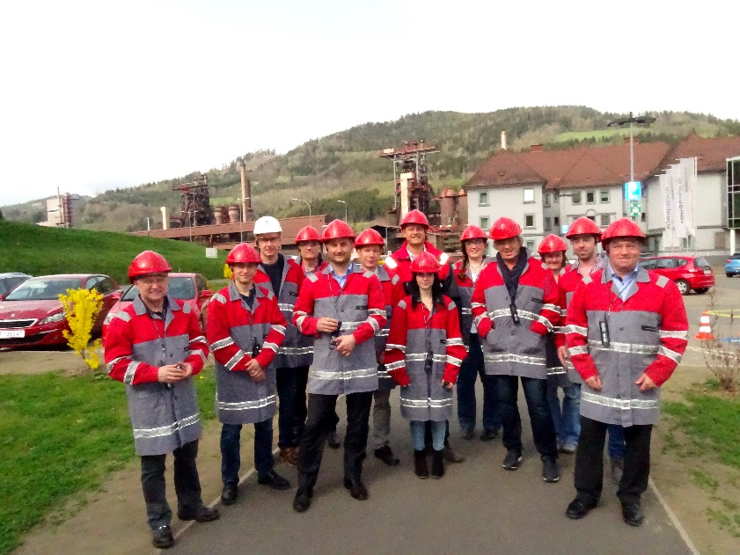
Nachhaltigkeit/CSR
Region & Standort
Ziel ist es, gemeinsam kraftvolle CSR-Maßnahmen innerhalb unseres Netzwerkes zu entwickeln, umzusetzen und langfristig zu verankern.
Erfahrungsaustausch
Betriebsbesichtigungen zu diesem Thema
    07.04.2016: voestalpine
    07.07.2016: Trügler Recycling & Transport GesmbH
    24.10.2016: Stahl Judenburg
    13.03.2017, HAGE Obdach
    Nächster Termin:
    BRAUEREI MURAU
    Überbetriebliche Gesundheitsförderung
    Unterstützung Bildungsbedarfserhebung
    Gemeinsame Schulungsmaßnahmen
    Interne Kompetenzsteigerung
Industrie- und Wirtschaftsentwicklung Murtal Murau GmbH
Die Wirtschaftsinitiative der Bezirke Murtal und Murau

Slide 21
